Slide 1
KOMPUTER APLIKASI IT
M3
.
TEKS DALAM HTML5
KOMPUTER APLIKASI IT
DOSEN
Ganjar Miftahuddin, M.Ds

Slide 2
KOMPUTER APLIKASI IT
Palagraf 2
DOSEN
Ganjar Miftahuddin, M.Ds

Slide 3
KOMPUTER APLIKASI IT
Berikut lanjutan materi tentang palagraf sekarang masuk ke materi “align” / meluruskan teks
Center
Lift
Right
Justify
DOSEN
Ganjar Miftahuddin, M.Ds

Slide 4
KOMPUTER APLIKASI IT
LATIHAN
Coba kalian ketik ulang pada NOTEPAD teks yg ada di kotak putih.
Lalu SAVE AS
File nama : kelas_nim_nama.html
Save as type:
All File (*.*)
Pada header tulis nama, kelas, & nim kalian
Pada palagraf silahkan isi dengan teks bebas saja namun harus banyak kata2ny agar terlihat perbedaannya.
<hr> garis pemisah palagraf
DOSEN
Ganjar Miftahuddin, M.Ds

Slide 5
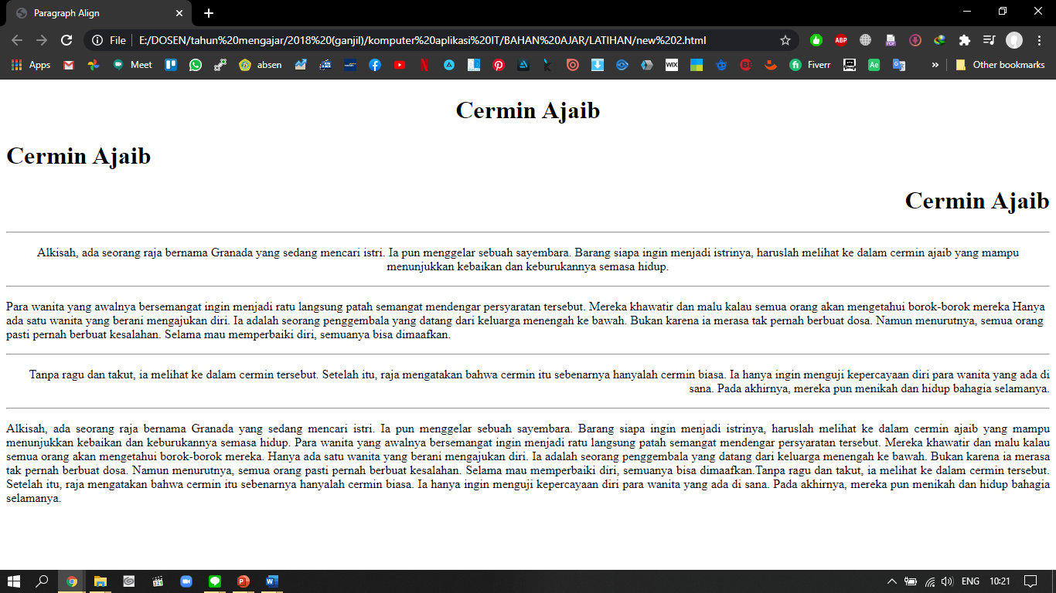
KOMPUTER APLIKASI IT
DOSEN
Ganjar Miftahuddin, M.Ds

Slide 6
KOMPUTER APLIKASI IT
SELAMAT MENGERJAKAN
DOSEN
Ganjar Miftahuddin, M.Ds

